Slide 1
Diseases Data in Multi-Omics
2024/01/19
Yi Jie, Chen

Slide 2
Multi-Omics Database
CZCellxGene
Single Cell Portal
DISCO
scMethBank
STOmics DB
SORC
Spatial Research
SingPro

Slide 3
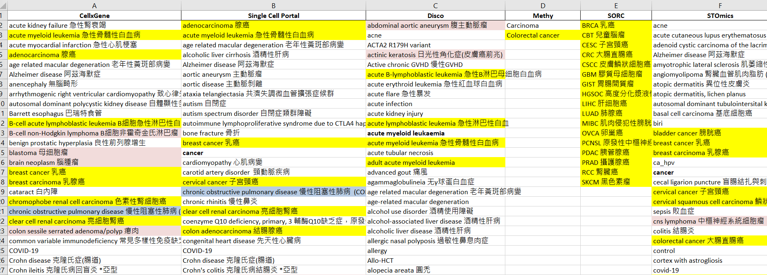
Web Crawler + Disease Annotation / Highlight
cancer
tumor
Lung-related
Notes:
除了癌症，還有很多種疾病有single cell data
惡性腫瘤和癌症的區分
blastoma類型包括：
神經母細胞瘤（Neuroblastoma）：影響神經組織的癌症。
肝母細胞瘤（Hepatoblastoma）：一種影響肝臟的癌症。
網狀細胞母細胞瘤（Retinoblastoma）：影響眼睛視網膜的癌症。

Slide 4
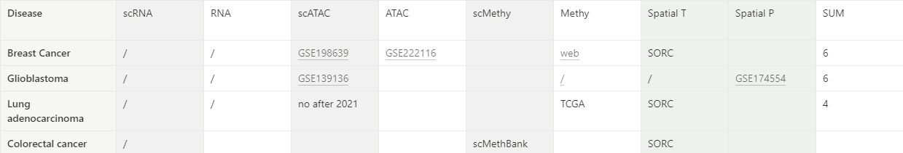
Intersected Diseases of the Database
LUSC
NSCLC
GSE131907 (Healthy/ Early Metastasis Stage)
LUAD
I/III/IV
Lung Cancer
GSE183590 (Early Stage Biomarker, but from blood)
Large-cell
SCLC
Notes:
1. Proteomics

Slide 5
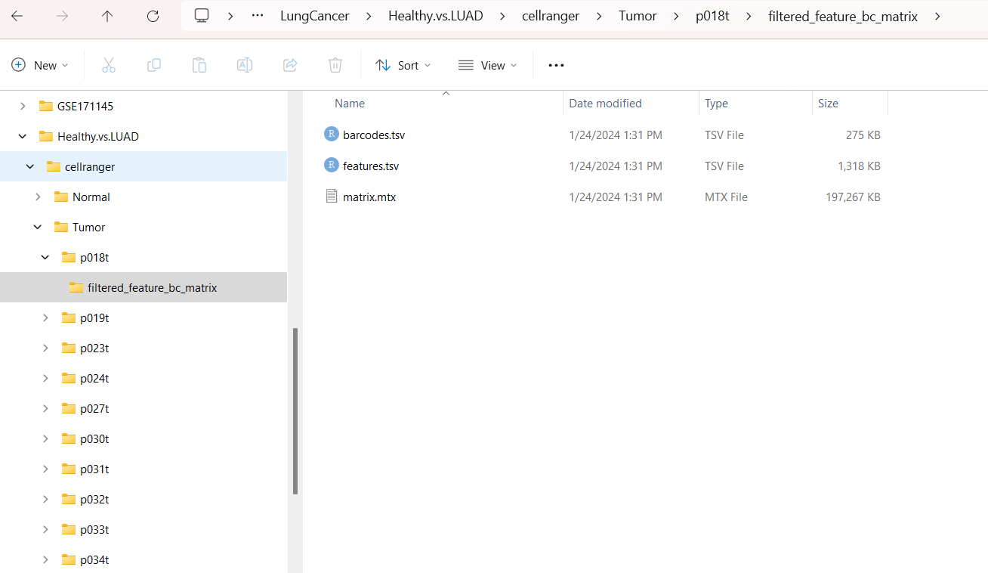

Slide 6
